Slide 1
Paralleldag: Onderwijzen en beoordelen van medisch technische vaardigheden
Dit is een selectie en bewerking van de presentatie van de huisartsopleiding Nederland (HON) vaardigheden
November 2022
Notes:
YY Wong nov. 2022, Leerlijn Medische Vaardigheden
1

Slide 2
Deel I – Peytons 4 stappen methode

Slide 3
Peytons 4 stappenmethode
Sinds de jaren ’90 toegepast in de medische geneeskunde
In de snijdende vakken
Ook voor het onderwijs van vaardigheden in de interventie radiologie en interne geneeskunde.
Zelfs in het onderwijs als BLS en ALS wordt deze methode gebruikt (4 Stappenplan – Dutch Life Support)
Stappen 1, 2 en 3 van de 4: kunnen vaker herhaald worden voor stap 4, dat aios zelf de vaardigheid uitvoert

Slide 4
Peytons 4-steps approach
Aios laten voorbereiden
1. Demonstration: Voordoen door supervisor zonder commentaar
2. Deconstruction: Voordoen door supervisor met commentaar
3. Comprehension: Voordoen door supervisor, aios geeft commentaar
4. Execution: Aios voert uit met commentaar
Notes:
Lees voor een uitgebreide toelichting op; https://www.dutchlifesupport.nl/4-stappenplan/
Demonstration, Deconstruction, Comprehension and Execution
4

Slide 5
Aanleren van vaardigheden: ‘6’-stappenmethode
Peyton + voorbereiding en feedback
Aios laten voorbereiden
1. Demonstration: Voordoen door supervisor zonder commentaar
2. Deconstruction: Voordoen door supervisor met commentaar
Peytons 4-steps approach
3. Comprehension: Voordoen door supervisor, aios geeft commentaar
4. Execution: Aios voert uit met commentaar
Supervisor geeft feedback
Notes:
5

Slide 6
Aanleren van vaardigheden: ‘6’-stappenmethode
In de praktijk:
Aios laten voorbereiden
Protocol en/of video NHG doornemen
1. Demonstration: Voordoen door supervisor zonder commentaar
Samen doornemen video NHG
Voordoen vaardigheid bij pt/ fantoom
2. Deconstruction: Voordoen door supervisor met commentaar
Hao licht vaardigheid toe tijdens uitvoeren bij pt/ fantoom
Peytons 4-step approach
3. Comprehension: Voordoen door supervisor, aios geeft commentaar
Aios geeft commentaar terwijl hao vaardigheid uitvoer bij pt/ fantoom
4. Execution: Aios voert uit met commentaar
Aios voert vaardigheid uit bij fantoom, later bij pt
Supervisor geeft feedback*
* Zie voor feedback Pendleton rules bijv. laatste dia
Notes:
Lees voor een uitgebreide toelichting op; https://www.dutchlifesupport.nl/4-stappenplan/
Demonstration, Deconstruction, Comprehension and Execution
* Zie voor feedback pendleton rules bijv. laatste dia
6

Slide 7
Aanleren van vaardigheden: ‘6’-stappenmethode
In de praktijk:
Aios laten voorbereiden
Protocol en/of video NHG doornemen
1. Demonstration: Voordoen door supervisor zonder commentaar
Samen doornemen video NHG
Voordoen vaardigheid bij pt/ fantoom
2. Deconstruction: Voordoen door supervisor met commentaar
Hao licht vaardigheid toe tijdens uitvoeren bij pt/ fantoom
Peytons 4-step approach
3. Comprehension: Voordoen door supervisor, aios geeft commentaar
Aios geeft commentaar terwijl hao vaardigheid uitvoer bij pt/ fantoom
4. Execution: Aios voert uit met commentaar
Aios voert vaardigheid uit bij fantoom, Aios voert vaardigheid uit bij pt
Supervisor geeft feedback*
Zo nodig te herhalen!
Notes:
Lees voor een uitgebreide toelichting op; https://www.dutchlifesupport.nl/4-stappenplan/
Demonstration, Deconstruction, Comprehension and Execution
7

Slide 8
Aanleren van vaardigheden bij afstandsonderwijs:
Aios laten voorbereiden
1. Demonstration: Voordoen door supervisor zonder commentaar
1. Film afdraaien zonder geluid
2. Deconstruction: Voordoen door supervisor met commentaar
2. Film afdraaien met geluid
Peytons 4-step approach
3. Comprehension: Voordoen door supervisor, aios geeft commentaar
3. Film afdraaien, aios geeft commentaar
4. Execution: Aios voert uit met commentaar
4. Aios voert vaardigheid uit:
> in oefensessie (thuis), of > in praktijk onder begeleiding hao
Supervisor geeft feedback*
* Zie voor feedback Pendleton rules bijv. laatste dia
Notes:
Lees voor een uitgebreide toelichting op; https://www.dutchlifesupport.nl/4-stappenplan/
Demonstration, Deconstruction, Comprehension and Execution
8

Slide 9
Aanleren van vaardigheden – andere acties door hao bij stap (3 en) 4:
Aios laten voorbereiden
1. Voordoen door supervisor zonder commentaar
2. Voordoen door supervisor met commentaar
3. Voordoen door supervisor, aios geeft commentaar
Direct observeren
4. Aios voert uit met commentaar
Alleen ingrijpen als aios fouten laat zien
Aansluitend feedback geven: narratief, tips en tops*
* Pendleton rules
Notes:
9

Slide 10
Feedback geven: the Pendleton rules
Van toepassing op groeps- of individuele feedback over prestaties uit de eerste hand of op video waargenomen.
Verduidelijk alle informatie/feiten
Vraag de leerling wat hij/zij goed heeft gedaan – zorg ervoor dat ze de sterke punten van de prestatie identificeren en niet afdwalen naar zwakke punten.
Bespreek wat er goed ging, voeg uw eigen observaties toe (als er een groep is die de uitvoering observeert, vraag de groep wat er goed ging; houd ze opnieuw bij de sterke punten.
Vraag de leerling wat er minder goed ging en wat hij de volgende keer anders zou doen.
Bespreek wat er minder goed ging, voeg uw eigen observaties en aanbevelingen toe (als er een groep is die de voorstelling observeert, vraag de groep dan om hun observaties en aanbevelingen toe te voegen.
https://www.gp-training.net/feedback/pendletons-rules-feedback/

Slide 11
Oefening: de 4 stappen methode (10 min)
https://www.goochelaarjoost.nl/goocheltrucs/truc-met-een-muntje/
Nodig: muntje of gummetje
Stap 1 en 2: de video
Stap 3 navertellen en (droog)oefenen - 5 min > feedback mede-hao
Truc in de praktijk, nieuw publiek!
Stap 4 de truc showen aan aios, thuis > reactie aios, thuis?

Slide 12
Discussie
Bespreek met elkaar hoe je je aios vaardigheden aanleert.
Welke factoren spelen een rol?
Overheerst zekerheid of onzekerheid wanneer je je aios een vaardigheid laat doen?
M.a.w.: grijp je snel in en neem je het snel over van de aios?
Hoe doen anderen dat?

Slide 13
Deel II – Korte vaardigheid beoordeling

Slide 14
Korte vaardigheid beoordeling (KVB)
Doel monitoren leerproces en uitvoeringsniveau
Maakt gebruikt van Miller’s piramid
Geen toets-station
Geen scoringslijst
Geen oordeel
Wel: observeren, coachen en beoordelen..
Korte Vaardigheid Beoordeling (KVB) - Huisartsopleiding Nederland

Slide 15
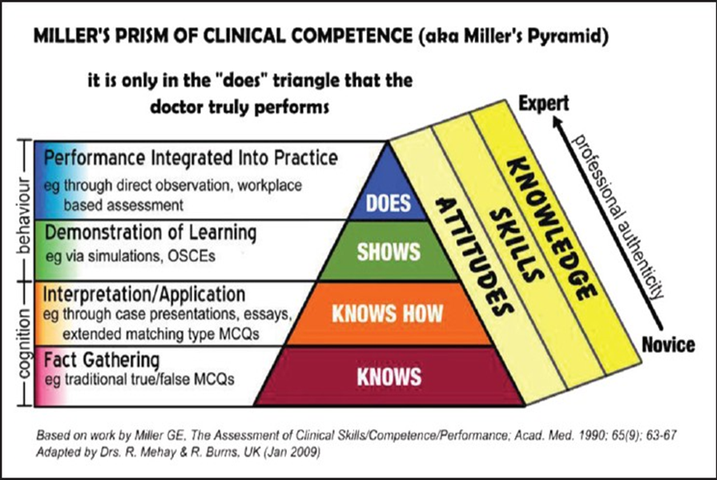
Miller’s pyramid
Klinische setting
Droogoefenen
Lotus patienten
Theorisch te testen
Notes:
Piramide van Miller beschrijft 4 verschillende niveaus van competenties: knows, knows how, shows how en does.
Bij het laatste niveau ontstijgt ‘does’ uit boven het droogoefenen, door in de praktijksetting de vaardigheid uit te voeren, rekening houdend met de patiënt, en neemt mee de andere competenties van combel. Zie ook voor meer toelichting tekstueel: Driehoek van Miller (talentinontwikkeling.org)
15

Slide 16
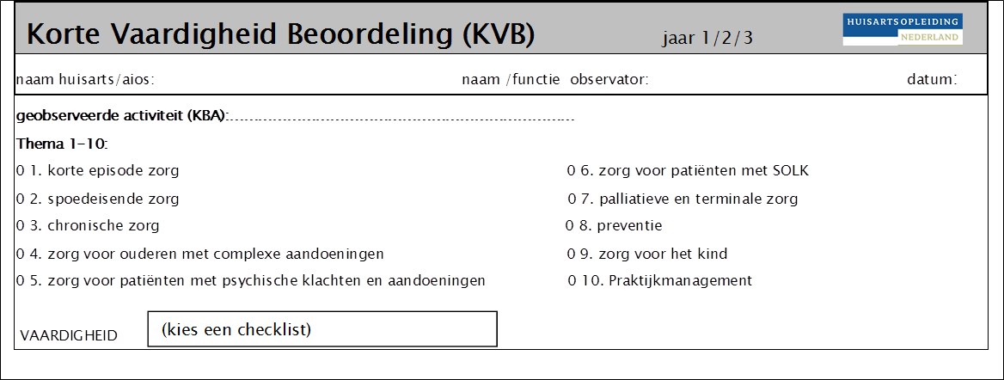
Het formulier
Korte Vaardigheid Beoordeling (KVB) - Huisartsopleiding Nederland

Slide 17
Handig of Vaardig?
Een medisch technische vaardigheid (MTV) is
meer dan simpel de stappen van een procedure opvolgen !?
kennis waarop de stappen gebaseerd zijn
klinisch redeneren (“diagnostic reasoning and clinical decision making”)
een relatie met professionaliteit
een onderdeel van de professionele identiteit
integratie van al deze onderdelen is nodig om niet alleen de technische truc te beheersen, maar ook om MTV’s te kunnen toepassen op verschillende patiënten in verschillende situaties.
(Michels e.a. Med Teach 2012)

Slide 18
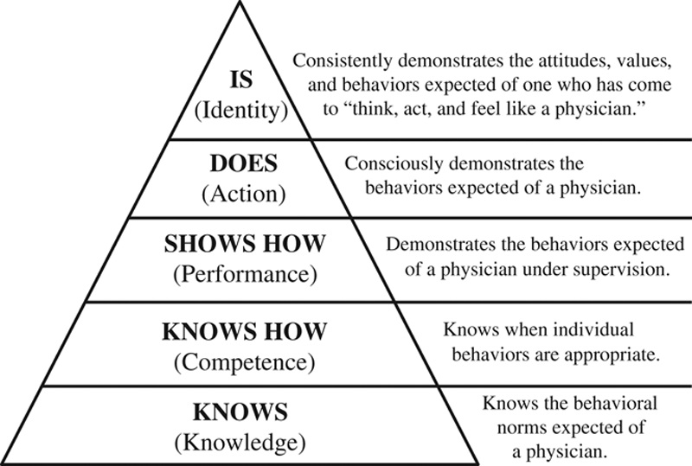
Amending Miller’s pyramid
Professional identity
Cruess, Acad Med 2016
Notes:
18

Slide 19
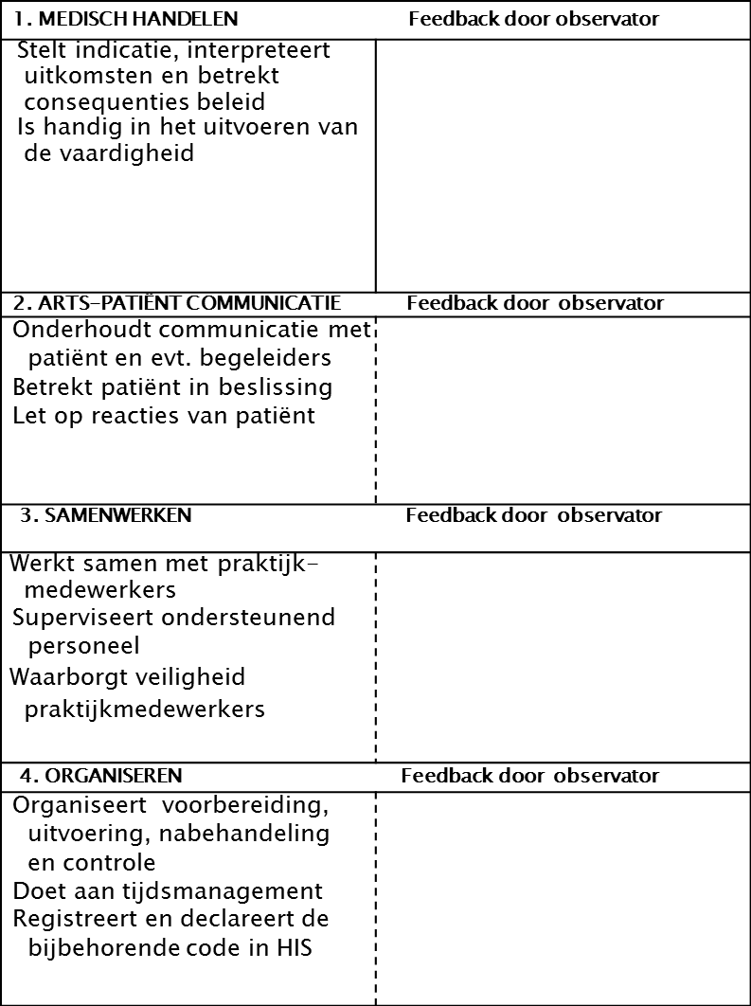
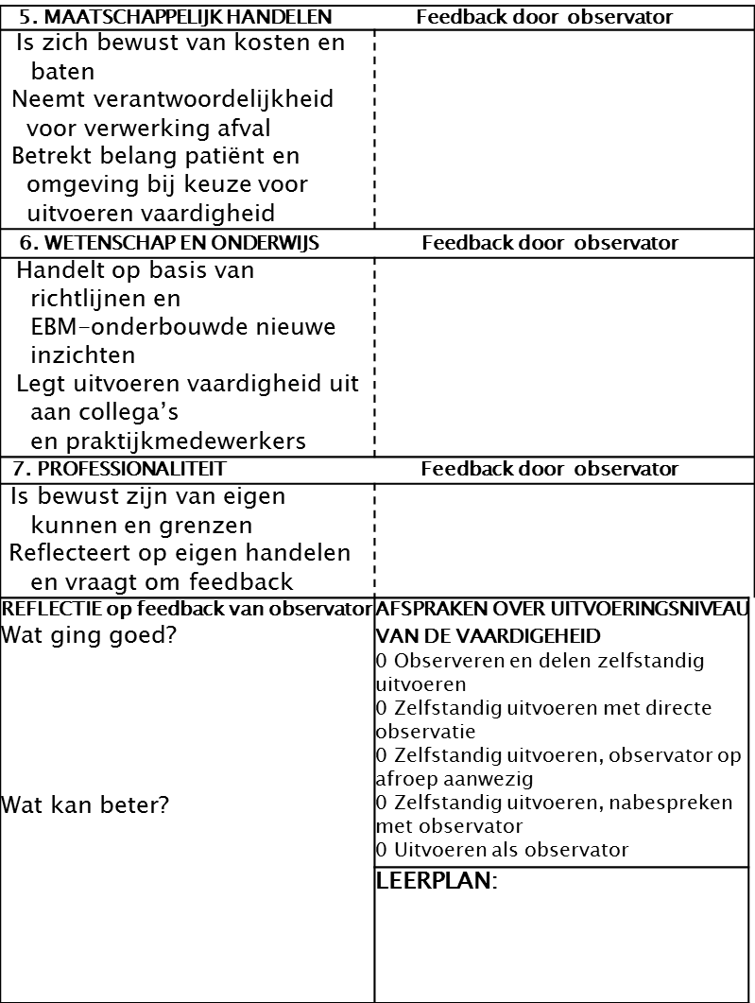
Competenties, feedback en afspraken

Slide 20
Korte vaardigheden beoordeling (KVB)

Slide 21
Optioneel: vaardigheid onderwijzen (15 min)
Vorm oefengroepjes van drietallen. De hao’s kiezen een basis of huisartsspecifieke vaardigheid uit die voor het merendeel nieuw of onbekend is. Denk aan: Epley beweging, implanon plaatsen, triggerfinger injectie of Donati hechting
Per drietal is 1 hao, 1 aios en 1 patiënt/observator. De hao en aios lopen de stappenplan door voor de vaardigheid.
Waar heb je als aios tijdens het doorlopen van stappen 1 t/m 3 behoefte aan? En als hao?
Lukt de hao bij stap 4 om de aios de vaardigheid helemaal te laten uit voeren, zonder onnodig in te grijpen? Hoe stuurt de hao bij?
Hoe geeft de hao feedback? De observator evalueert.

